Slide 1

Schiffe versenken
Gruppe 2 – TM22 Adler, Dangl, GaNic, Gasser, König, Moser, Würfl

Slide 2
Agenda
bestes Team
interessante Aufgabe
vielseitiges Setup
bewegte Implementierung
harte Fakten
spannende Lehren

Slide 3
Das beste Team
Product Owner
Christopher Moser
Scrum Master
Daniel Gasser
Development Team
Vera Adler
Mario Dangl
Dino Ganic
Simon König
Adriane Würfl

Slide 4
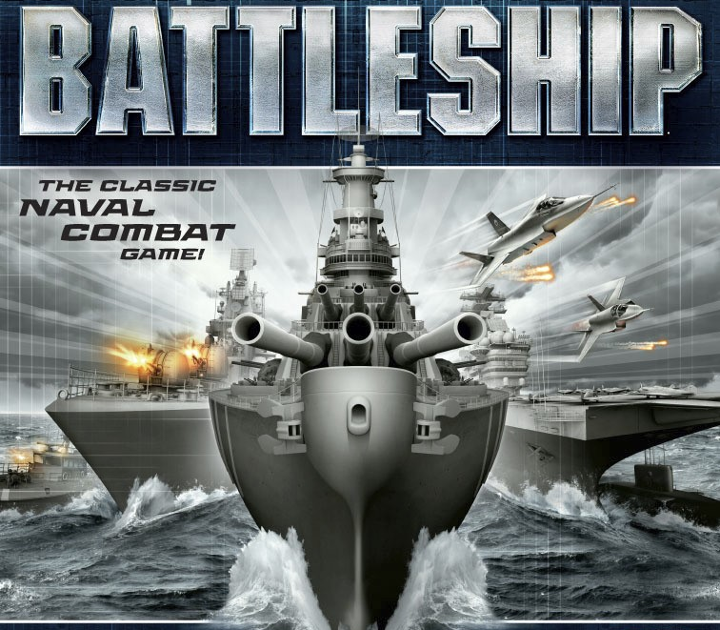
Die interessante Aufgabenstellung
Notes:
Bekanntes Gesellschaftsspiel
2-Spieler
Jeder Spieler hat eine Flotte

Slide 5





Das vielseitige Setup
Notes:
M == Mark down
IntelliJ
Build management Maven
Kennzahlen Statistics
Testing Junit5

Slide 6
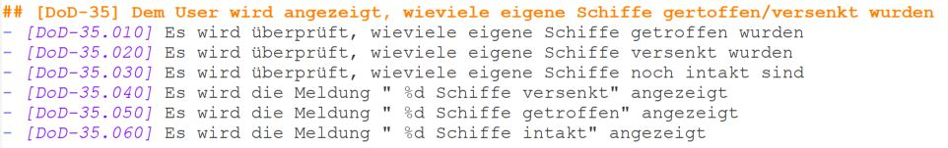
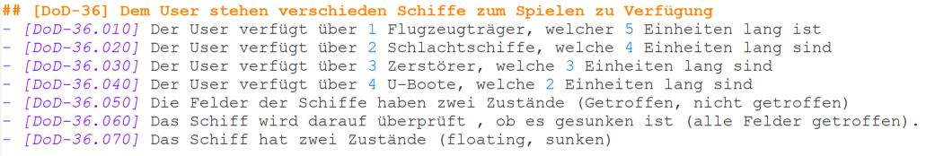
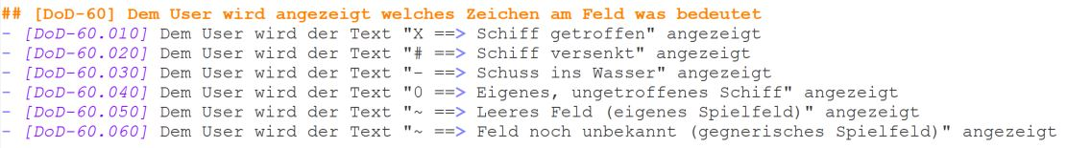
Die bewegte Implementierung
Definition of Done
Notes:
Aufteilung der Aufgaben in UserStories
Ableitung der US in DoD‘s

Slide 7
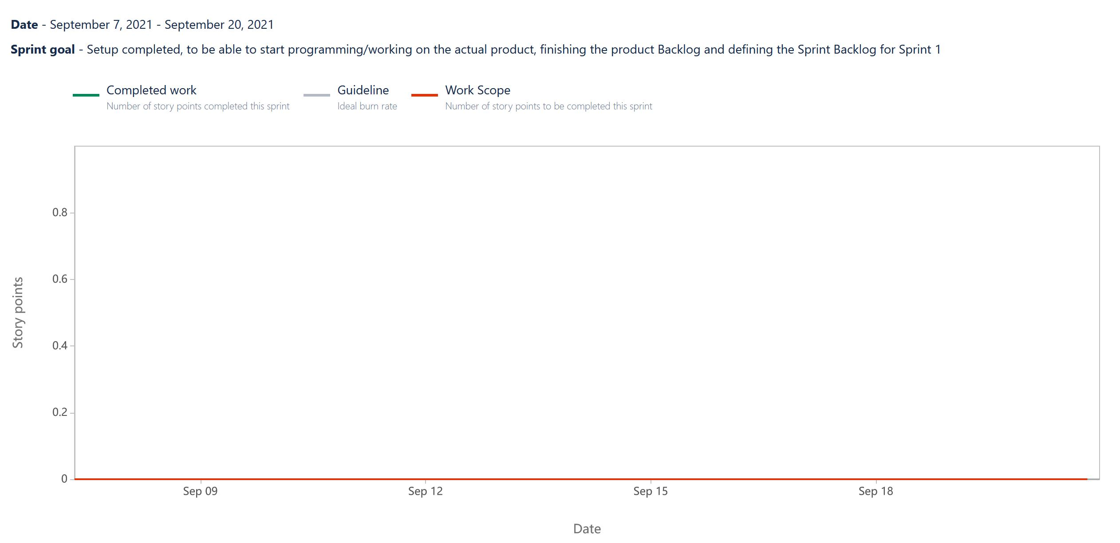
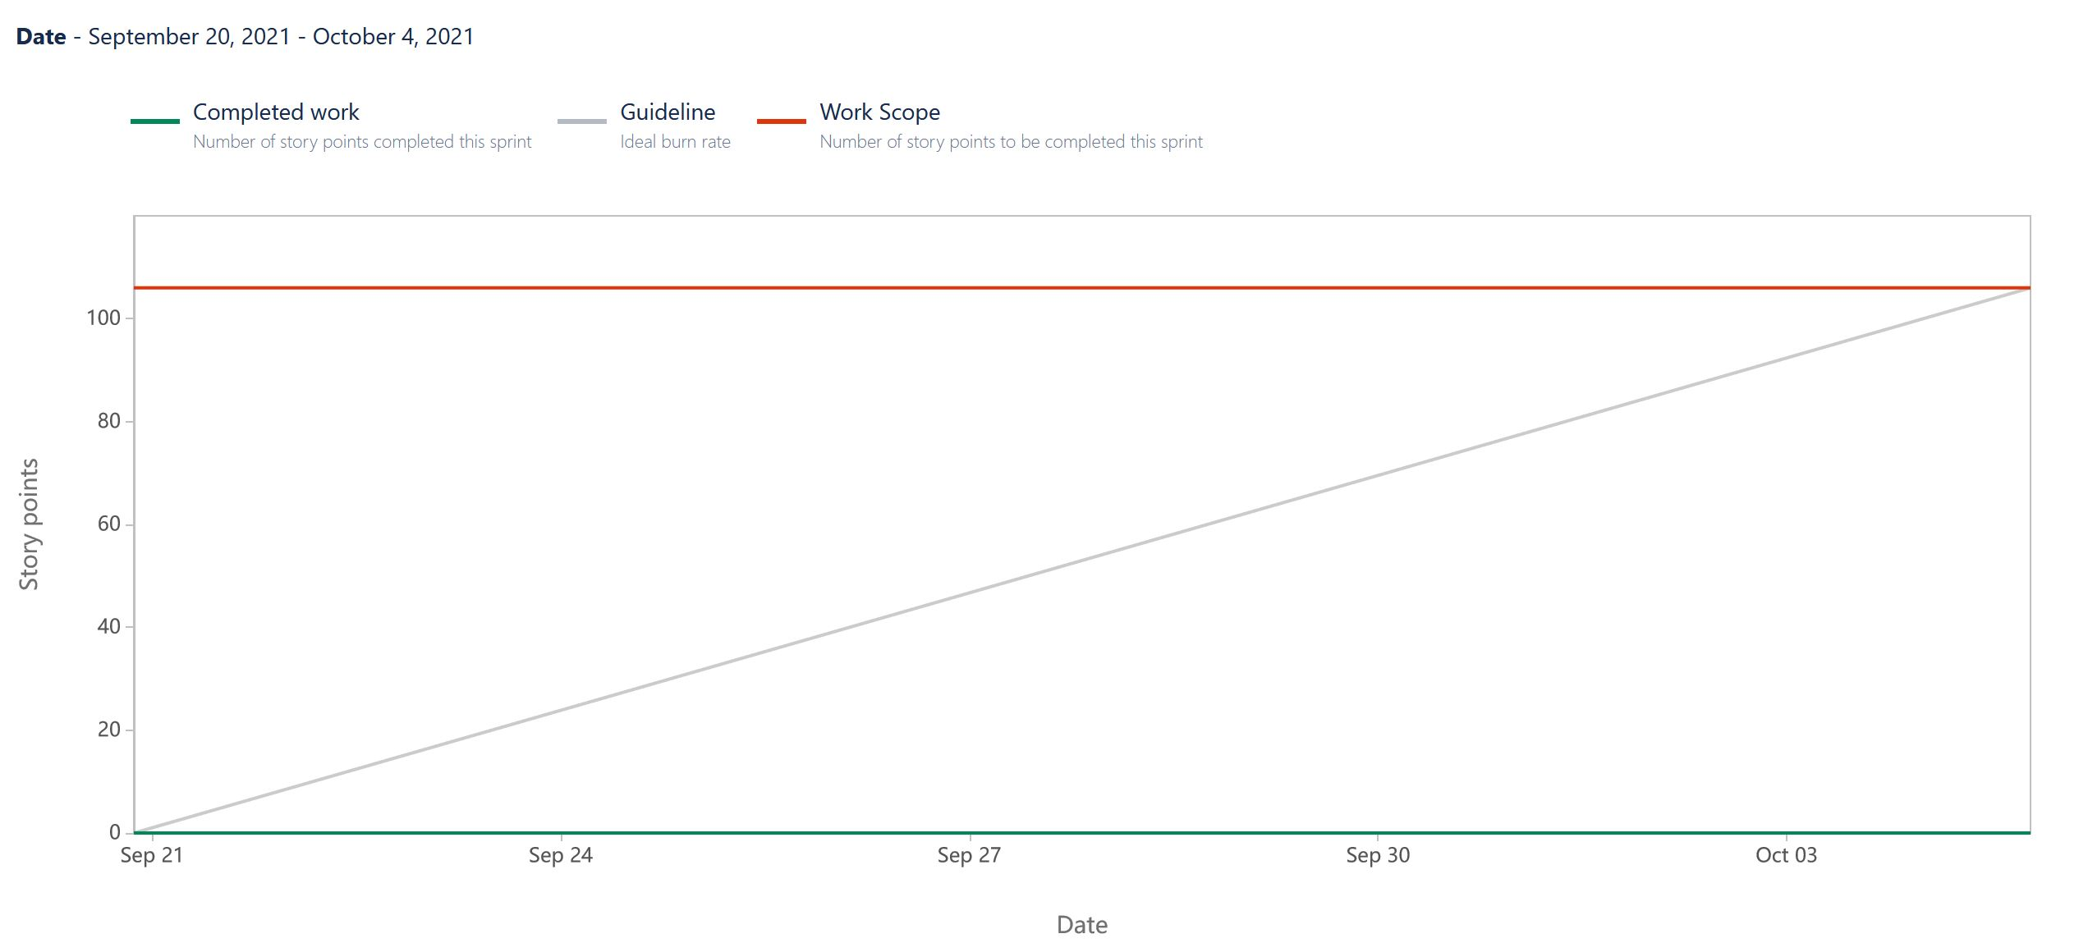
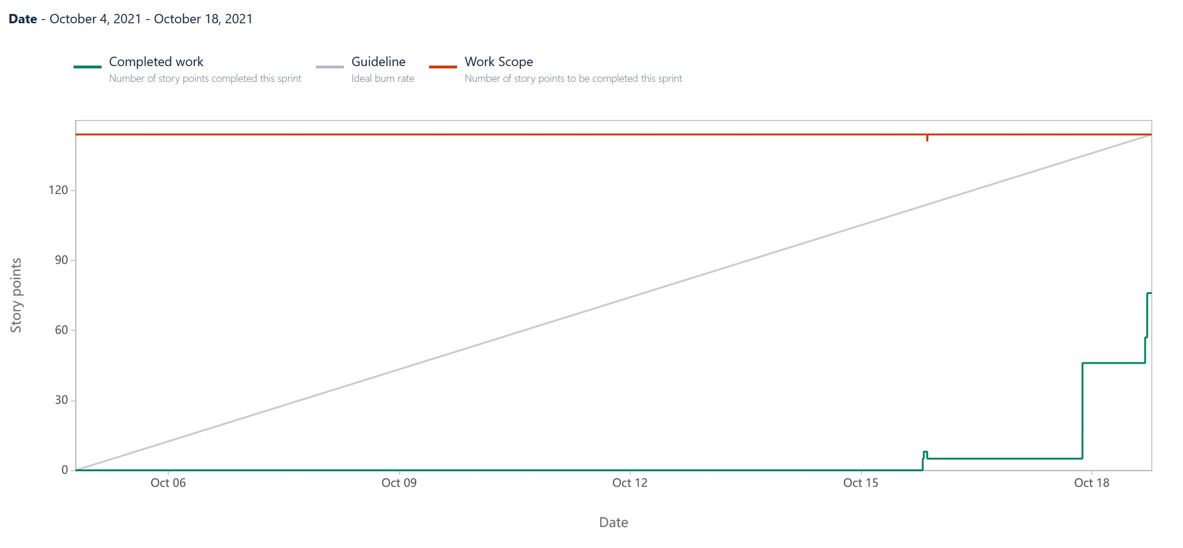
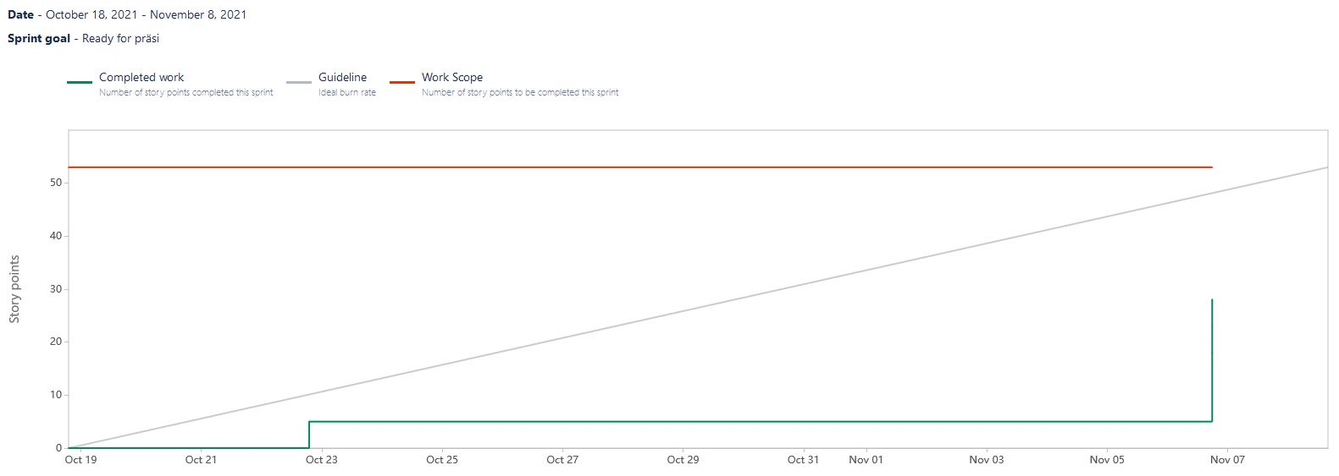
Die bewegte Implementierung
Burn-Up Charts
Notes:
Sprint 0 – Gleichstand im Team → Git → Jira → IntelliJ
Sprint 1 – Definition Story Pionts, MVP
Sprint 2 – Testing, Anfängliches Refactoring
Sprint 3 – Refactoring verfeinern code

Slide 8
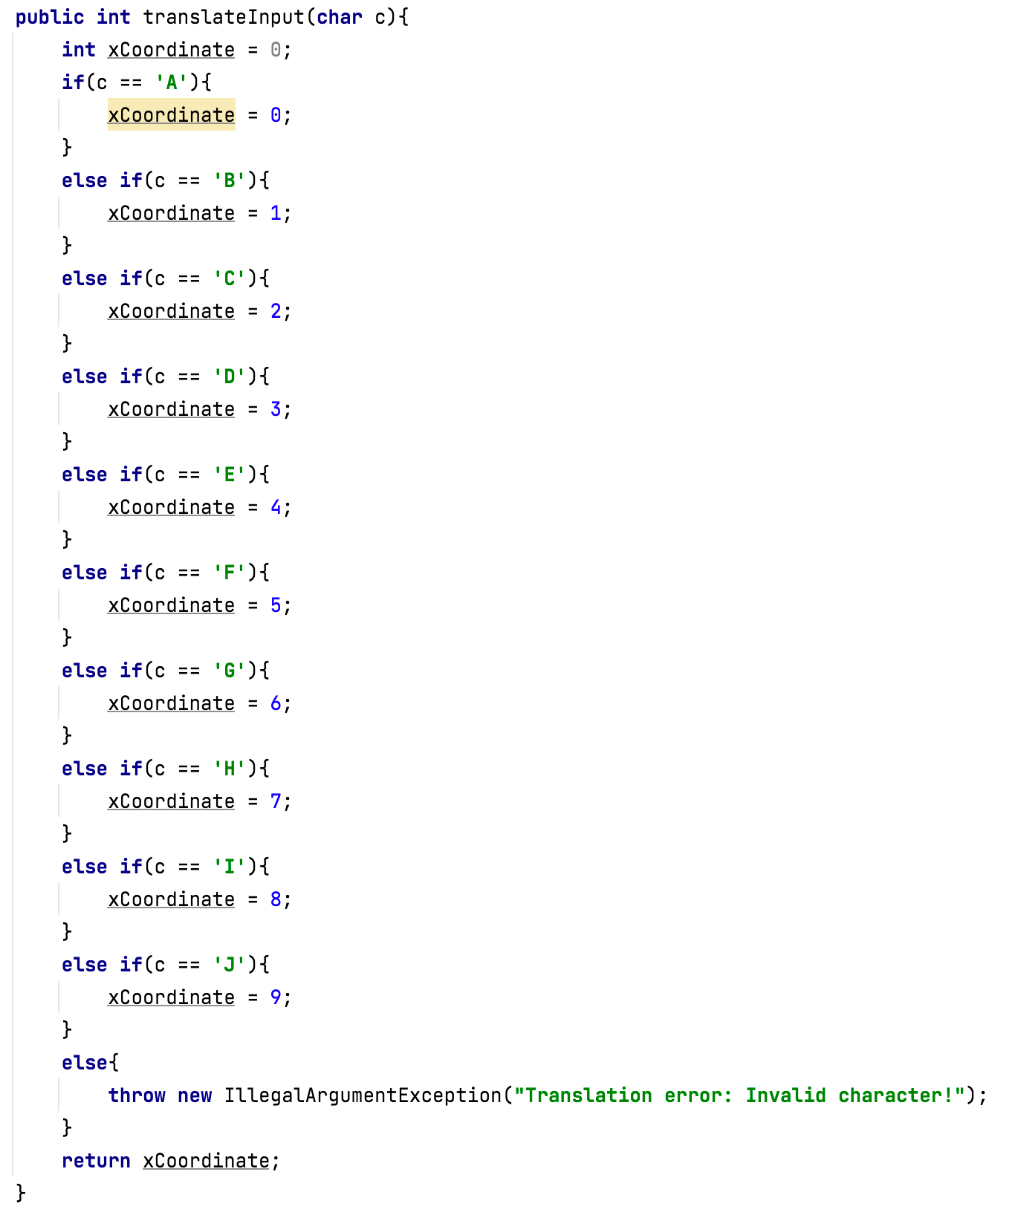
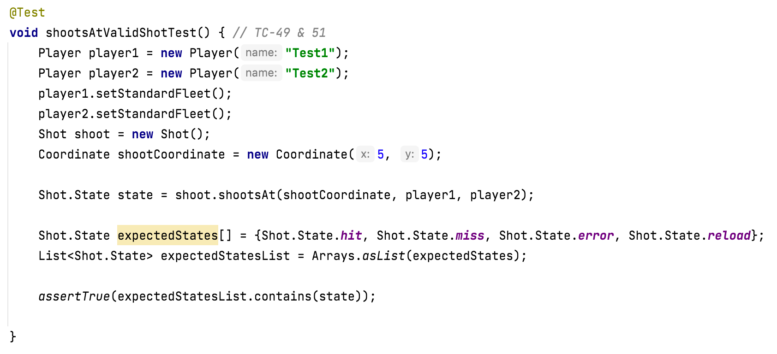
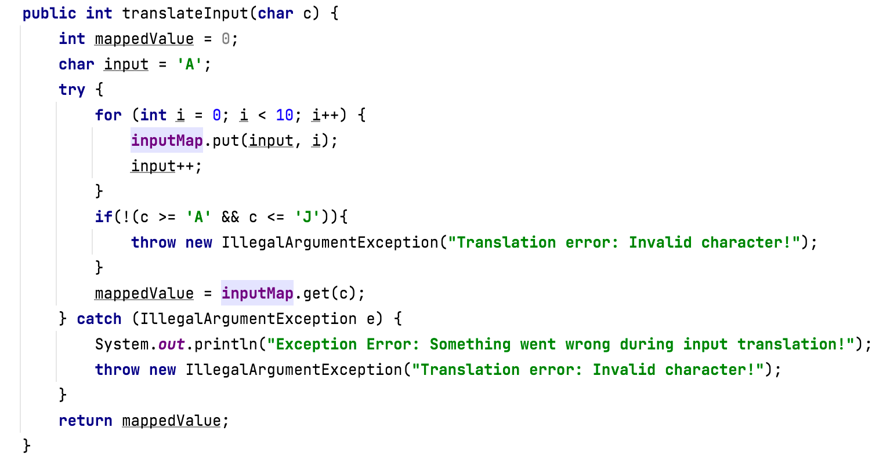
Die bewegte Implementierung
Code

Slide 9
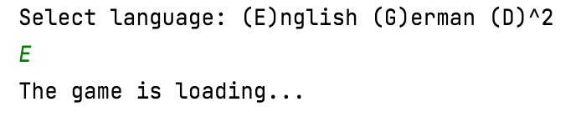
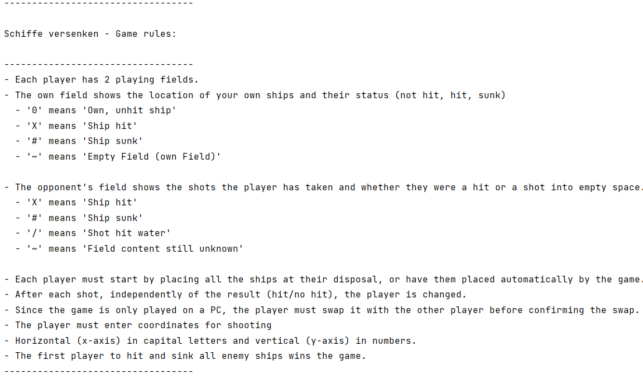
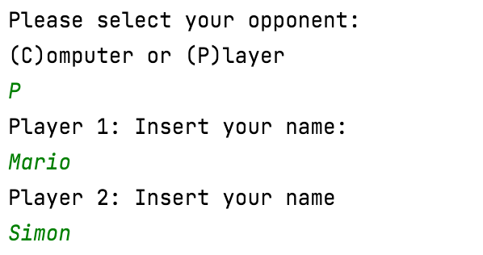
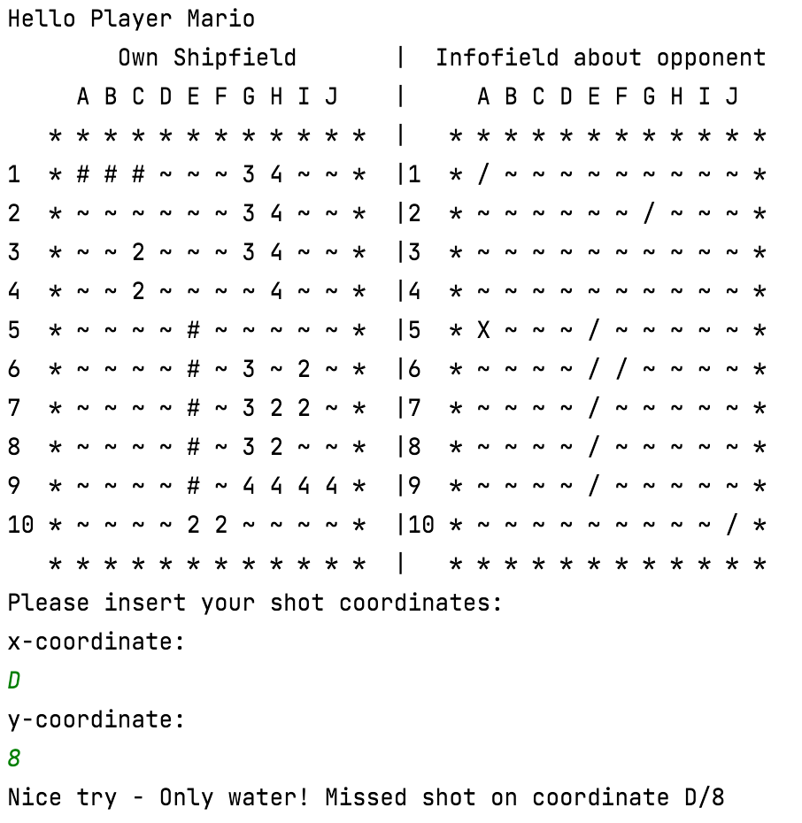
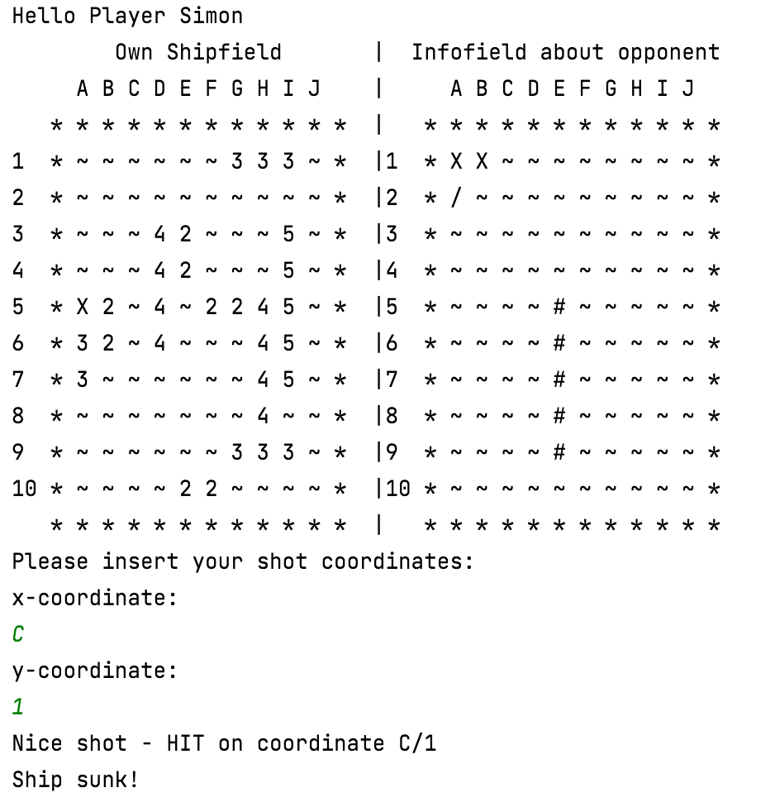
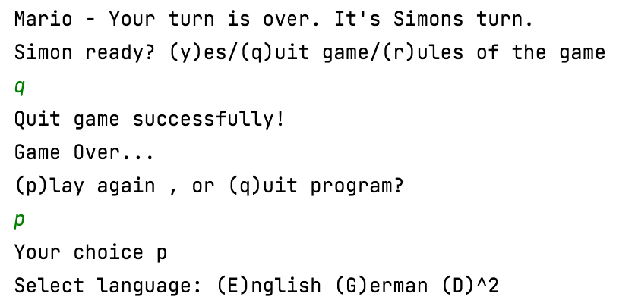
Die bewegte Implementierung
2
1
3
Spiel
5
6
4

Slide 10
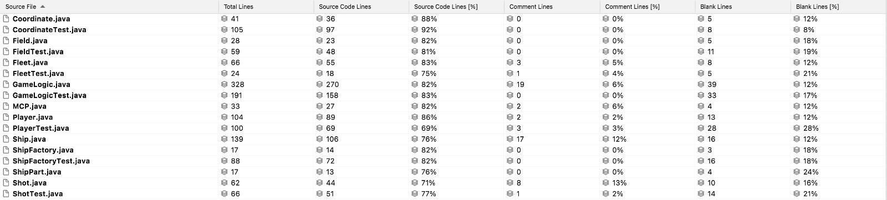
Die harten Fakten
Klassen = 17 Number of Methods = 50 Line of Codes = 1468

Slide 11
Die spannenden Lehren
Arbeiten mit den Programmen
IntelliJ
Git
Jira
Anwendung der agilen Methoden
Refactoring
Retrospektive
Zeitmanagement
Ablaufmanagement
Kommunikationswege
Rollenverteilung
Mentoring

